Slide 1
OpenCV基础
杨力
2017.5

Slide 2
Opencv历史
OpenCV 1.0 C语言接口
函数名以小写cv开头，不建议使用。
OpenCV 2.x C++接口
OpenCV 3.x
官网 www.opencv.org
github地址 https://github.com/opencv/opencv
附加功能模块 https://github.com/opencv/opencv_contrib
支持C++、Python调用，支持手机、嵌入式平台。

Slide 3
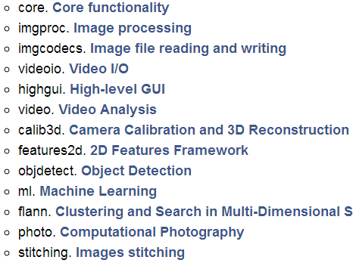
Opencv 2.x
最著名的计算机视觉开源库
主要模块：

Slide 4
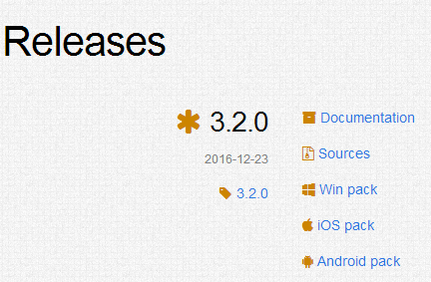
OpenCV 3.x
如何开始？以windows下opencv 3.2为例
打开官网http://opencv.org/，下载 win pack，右图
可选：如果你确定需要opencv_contrib，建议https://github.com/opencv/opencv_contrib 下载
你下载下来的opencv/build目录下， 已经有你需要的一切（头文件、库文件）
全面统一的库opencv_world320.lib

Slide 5
OpenCV C++编程基本
打开图像：Mat I = imread(“1.jpg”, CV_LOAD_IMAGE_GRAYSCALE);
CV_LOAD_IMAGE_GRAYSCALE表示灰度，如果不加这个则是以彩色图像BGR打开
图像宽度：I.cols
图像高度：I.rows
访问灰度图某个像素：I.at<uchar>(i,j)
图像数据首地址：I.data, 类型uchar * ，因此访问像素的另一种方法？
彩色转灰度：cvtColor(I, gray, CV_BGR2GRAY);
保存图像：imwrite(“2.jpg”, I);
显示图像：imshow(“name”, I); waitKey(t); // t单位为毫秒，t=0表示一直等待

Slide 6
Opencv C++更多常见编程用法
访问图像第i行的首地址：p = I.ptr<uchar>(i);
I.step , 步长，即垂直方向相邻像素之间隔几个字节。如果没有padding，则等于cols * elemSize()
视频操作：
VideoCapture cap(0); if(!cap.isOpened()) return -1; // 打开
for(;;) { Mat I; cap >> I; ……} // 操作每一帧

Slide 7
Visual studio 2015中opencv基本用法
新建项目
菜单-文件-新建-项目，选择win32控制台应用程序，输入项目名字，确定，应用程序设置，勾选空项目，完成。
新建源文件
解决方案资源管理器，项目上右键，添加-新建项-C++源文件，输入名字，确定
修改配置
解决方案上右键-配置管理器，或菜单-生成-配置管理器，活动解决方案平台，win32或x64均可，活动方案配置，建议配置为 x64 Release
添加包含目录（头文件目录）
项目右键-属性-c/c++-常规-附加包含目录-向下箭头-编辑，输入头文件所在路径，一般是opencv\build\include目录。
添加依赖库
项目右键-属性-链接器-输入-附加依赖项，如果是2.x版本，最常需要的有三个库，opencv_corexxx.lib, opencv_imgprocxxx.lib, opencv_highguixxx.lib，xxx表示版本号，如果是debug，lib文件名最后带d。如果是3.x版本，可以用一个库，opencv_world320.lib即可。
添加依赖库目录
项目右键-属性-链接器-常规-附加库目录，添加lib文件所在目录，一般是 opencv3.2\build\x64\vc14\lib。
现在可以Ctrl+F5编译运行
如果运行时提示找不到dll，则要添加环境变量（计算机-右键属性-高级系统设置-高级-环境变量-在Path中增加dll所在目录），或把opencv的上述lib文件对应的dll文件拷贝到编译生成的exe所在的目录下。
调试
一般Release用来运行，Debug用来调试。但我一般建议都用Release。Release版本调试需要设置三个地方：1.项目右键-属性-c/c++-优化-优化，改为已禁用，2. 链接器-调试-生成调试信息，改为优化以便于调试，3. c/c++-调试信息格式，改为程序数据库。重新生成，设置断点，F5即可调试，F10单步，F11单步进入子函数

Slide 8
Visual Studio程序调试
调试是必备技能

Slide 9
练习
打开一副图像，显示
打开一副图像，对指定区域进行修改
图像缩放
图像旋转

Slide 10
参考资源
OpenCV3编程入门_毛星云编著_电子工业出版.pdf
有电子书，源代码下载，在作者博客 http://blog.csdn.net/poem_qianmo
或在github上搜索 opencv3
OpenCV入门教程.pdf 于仕琪

